Slide 1
Бюджет для граждан на основе
ПРОЕКТА
решения Думы Кожевниковского района
от 22 .05.2020 г.
«Об исполнении бюджета Кожевниковского района за 2019 год»
Исполнение бюджета
Муниципального образования «Кожевниковский район»
за 2019 год
Публичные слушания
19 июня 2020 год
Отчет представляет начальник Управления финансов
Ольга Леонидовна Вильт

Slide 2
Основные характеристики бюджета, тыс. руб.
ПЛАН
ФАКТ
Доходы
1 034 550,6
Доходы
948 983,1
Доходная часть по налоговым и неналоговым доходам перевыполнена
на 2 792 тыс. руб.
Расходы
1 048 823,5
Расходы
954 857,0
Дефицит
- 14 272,8
Муниципальный внутренний долг на 01.01.2020 г. отсутствует
Дефицит
- 5 873,9

Slide 3
Доходы районного бюджета
В 2019 году
в расчете на
1 жителя Кожевниковского района приходилось по 46 822 рубля
доходов бюджета.
2018 год
2019 год
948 983 тыс. руб.
2017 год
763 415 тыс. руб.
803 713 тыс. руб.
Исполнение по доходам составило 91,7 %,
Налоговые и неналоговые исполнены на 102,1 %
Безвозмездные поступления 85,5 %
дополнительно к плану в бюджет поступило 2 204,5 тыс. рублей
Рост к уровню 2018 года 118 %
Бюджет Кожевниковского района является высокодотационным Налоговые и неналоговые доходы составляют 14,5 %
Безвозмездная помощь из вышестоящих бюджетов 85,5 %

Slide 4
Поступление налоговых доходов
2017 год
84 081 тыс. руб.
2018 год
102 231 тыс. руб.
2019 год
114 862 тыс. руб.
в 2019 году исполнение по налоговым доходам 101,9 % прирост к уровню 2018 года
12 631 тыс. руб.
 | Поступило в бюджет, тыс. руб. | Исполнение плана | Доля в структуре доходов, %
Налог на доходы физических лиц | 102 771,4 | 101,9 | 79,4
Акцизы на топливо | 1 647,5 | 104,4 | 1,2
Налог по упрощенной системе налогообложения | 2 572,3 | 102,5 | 1,9
Единый налог на вмененный доход | 5 737,5 | 100,2 | 4,2
Единый сельскохозяйственный налог | 105,4 | 116,0 | 0,1
Патентная система налогообложения | 253,6 | 126,2 | 0,2
Государственная пошлина | 1 774,5 | 100,4 | 1,3

Slide 5
Динамика поступления налога на доходы физических лиц
2017 год
73 367,5 т. р.
2018 год
90 586,2 т. р.
доп. норматив 34,39%
доп. норматив 40,42 %
Зачисление налога в РБ 49,39 %
В ОБ 40,61 %
Зачисление налога в РБ 55,42 %
В ОБ 34,58 %
2019 год
102 771,4 т. р.
доп. норматив 43,06 %
Зачисление налога в РБ 58,06 %
В ОБ 41,94 %
Прирост поступлений НДФЛ в районный бюджет за три года
29 403,9 т. р.

Slide 6
Динамика поступления налогов на специальных режимах
2017 год
2 029,3 т. р.
2018 год
2 873,3 т. р.
2019год
2 572,3 т. р.
Прирост поступлений УСН в районный бюджет за три года 543 т. р. (норматив зачисления 30%) количество плательщиков выросло на 17
2017 год
5 915,3 т. р.
2018 год
5 396,7 т. р.
2019 год
5 737,5 т. р.
Поступлений ЕНВД в районный бюджет за три года снизились на 177,8 т. р. (норматив зачисления 100%) количество плательщиков снизилось на 20

Slide 7
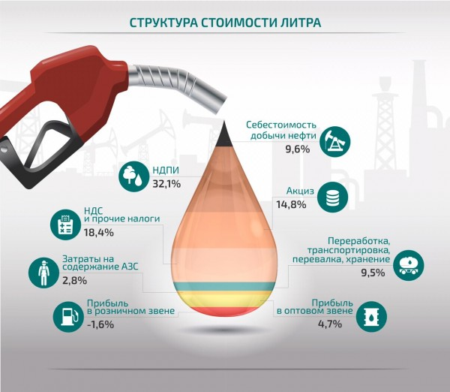
Динамика поступления акцизов на топливо
В 2019 году распределение доходов от акцизов осуществлялось :с 1 января по 31 января включительно - по нормативу 13,35 процента в федеральный бюджет, по нормативу 86,65 процента - в бюджеты субъектов Российской Федерации; с 1 февраля по 31 декабря включительно - по нормативу 41,9 процента в федеральный бюджет, по нормативу 58,1 процента - в бюджеты субъектов Российской Федерации
2017 год
1 400,7 т. р.
2018 год
1 482,7 т. р.
2019 год
1 647, 5 т. р.
Повышение поступлений по акцизам на 246,7 т. руб. по причине изменения нормативов распределения.

Slide 8
Структура основных неналоговых доходов
2017 год
9 514 тыс. руб.
2018 год
26 600 тыс. руб.
2019 год
22 427 тыс. руб.
Исполнение плана за 2019 год составило 103,1 % Снижение поступлений относительно 2018 года за счет доходов от реализации имущества.
 | Поступило в бюджет, тыс. руб. | Исполнение плана, % | Доля в структуре доходов, %
Аренда земли | 3 997,3 | 98,3 | 2,9
Аренда имущества | 425,3 | 98,3 | 0,3
Доходы от оказания платных услуг | 12 576,7 | 100 | 20,6
Доходы от компенсации затрат государства | 2 434,8 | 135,2 | 4,0
Продажа земли | 488,6 | 101,4 | 0,4
Продажа имущества | 100,7 | 158,9 | 0,1
Штрафы | 2 043,9 | 102,3 | 1,5

Slide 9
Динамика поступления неналоговых доходов
Арендная плата за земли
2017 г.
3 841,3 т. руб.
2018 г.
2 852,6 т. руб.
2019 г.
3 997,3 т. руб.
Аренда муниципального имущества
2017 г.
722,9 т. руб.
2018 г.
857,3 т. руб.
2019 г.
425,3 т. руб.
Продажа муниципального имущества
2017 г.
231,8 т. руб.
2018 г.
7 489,9 т. руб.
2019 г.
158,9 т. руб.
Продажа земельных участков
2017 г.
2 027,4 т. руб.
2018 г.
1 430,0 т. руб.
2019г.
101,4 т. руб.

Slide 10
Структура безвозмездных поступлений
Субсидии
106 287 т.р.
Субвенции
375 400 т.р.
Иные межбюджетные трансферты
55 820 т.р.
Дотации
138 775 т.р.
2017 год
669 819 тыс. руб.
2019 год
811 693
тыс. руб..
2018 год
674 882 тыс. руб.
Темп роста финансовой помощи в 2019 году из вышестоящих бюджетов к уровню 2018 года составляет 120,3 %

Slide 11
Расходы районного бюджета на реализацию программ за 2019 год
БЮДЖЕТ
27
МУНИЦИПАЛЬНЫХ ПРОГРАММ
План 53 469,3 т. р.
Исполнено 52 503,8 т. р.
Процент исполнения 98 %
7
ВЕДОМСТВЕННЫХ ЦЕЛЕВЫЕ ПРОГРАММ
План 2 149 т. р.
Исполнено 2 149 т. р.
Процент исполнения 100%
На 2019 год в бюджете Кожевниковского района были утверждены 33 программы на 55 618,7 т. руб., исполнение по программам составило 54 653,2 т .руб. , или 98,0 %

Slide 12
Исполнение по муниципальным программам
 | Наименование | план | факт | % исполнения
1. | МП "Развитие малого и среднего предпринимательства на территории Кожевниковского района на период 2014-2020 годы" | 728, 217 | 728, 217 | 100,0
2. | МП «Развитие сельскохозяйственного производства и расширение рынка сельскохозяйственной продукции, сырья и продовольствия в Кожевниковском районе Томской области на 2017-2020 годы и на период до 2025 года» | 547,643 | 547,643 | 100,0
3. | МП "Информирование населения о деятельности органов местного самоуправления муниципального образования "Кожевниковский район" на 2019-2023 годы" | 2 599,995 | 2 599,995 | 100,0
4. | МП "Устойчивое развитие сельских территорий Кожевниковского района на 2014-2017 годы и на период до 2020 года" | 9 459,699 | 9 459,699 | 100,0
5. | МП "Развитие образования в Кожевниковском районе на 2016-2020 годы" | 8 923,777 | 8 836,957 | 99,0
6. | МП «Патриотическое воспитание граждан на территории Кожевниковского района на 2016-2020 годы» | 3 554,976 | 3 554,976 | 100,0
7. | МП "Развитие культуры Кожевниковского района на 2015-2020 годы" | 3 230,382 | 3 230,112 | 100,0

Slide 13
Исполнение по муниципальным программам
 | Наименование | план | факт | % исполнения
8. | МП "Развитие физической культуры и спорта на территории муниципального образования Кожевниковский район на 2015-2020 годы" | 2 382,992 | 2 382,992 | 100,0
9. | МП "Повышение общественной безопасности в Кожевниковском районе (2019-2023 годы)" | 1 697,531 | 1 697,531 | 100,0
10. | МП " Непрерывное экологическое образование и просвещение населения Кожевниковского района на 2016-2020 г.г." | 93,0 | 93,0 | 100,0
11. | МП "Повышение эффективности бюджетных расходов Кожевниковского района на 2017-2020 годы" | 66, 045 | 66, 045 | 100,0
12 | МП "Развитие транспортной системы в Кожевниковском районе на 2016-2021 годы" | 7 941,315 | 7 062,936 | 89,0
13. | МП «Поддержка специалистов на территории Кожевниковского района» | 432,360 | 432,360 | 100,0
14. | МП "Улучшение условий охраны труда в Кожевниковском районе на 2017-2020 годы" | 212,925 | 212,925 | 100,0

Slide 14
Исполнение по муниципальным программам
 | Наименование | план | факт | % исполнения
15. | МП "Развитие муниципальной службы в Администрации Кожевниковского района на 2018-2020 годы" | 279,868 | 279,868 | 100,0
16. | МП "Профилактика террористической и экстремистской деятельности в муниципальном образовании Кожевниковский район на 2018-2022 годы" | 1 279,933 | 1 279,933 | 100,0
17. | МП "Организация отдыха и оздоровления детей Кожевниковского района на 2015-2019 годы" | 400,200 | 400,200 | 100,0
18. | МП "Обеспечение доступности жилья и улучшение качества жилья и улучшение качества жилищных условий населения Томской области | 538,611 | 538,611 | 100,0
19. | МП "Модернизация коммунальной инфраструктуры Кожевниковского района в 2014- 2020 годах" | 3 916,800 | 3 916,800 | 100,0
20. | МП "Развитие внутреннего и въездного туризма на территории Кожевниковского района Томской области на 2016-2020 годы" | 10,000 | 10,000 | 100,0
21. | МП «Молодежь Кожевниковского района на 2016-2020 годы» | 107,000 | 107,000 | 100,0

Slide 15
Исполнение по муниципальным программам
 | Наименование | план | факт | % исполнения
22. | МП «Возвращение к истокам на 2017-2021 годы» | 32,422 | 32,422 | 100,0
23. | МП "Доступная среда для инвалидов на период 2017 -2020 годы» | 518,690 | 518,690 | 100,0
24. | МП "Формирование современной городской среды в Томской области | 12 328 | 12,328 | 100,0
25. | МП Развитие информационного общества в муниципальном образовании "Кожевниковский район" на 2018-2020 годы | 589,373 | 589,373 | 100,0
26 | МП “Улучшение инвестиционного климата в Кожевниковском районе” | 20,000 | 20,000 | 100,0
27. | ВЦП "Приватизация, пользование и распоряжение имуществом, находящимся в собственности Кожевниковского района, в том числе, земельными ресурсами, распоряжение земельными участками, государственная собственность на которые не разграничена" | 308,794 | 308,794 | 100,0

Slide 16
Исполнение по муниципальным программам
 | Наименование | план | факт | % исполнения
28. | ВЦП "Информационное и техническое обслуживание процесса реформирования муниципальных финансов" | 212,000 | 212,000 | 100,0
29 | ВЦП "Автоматизированный учет муниципального имущества" | 238,700 | 238,700 | 100,0
30 | ВЦП "Организация различных форм воспитания, содействующих формированию здорового образа жизни и законопослушного поведения" | 575,925 | 575,925 | 100,0
31 | ВЦП "Формирование позитивного социального имиджа образовательных учреждений, повышение престижа работников системы образования" | 242,518 | 242,518 | 100,0
32. | ВЦП "Формирование здорового образа жизни обучающихся и достижение спортивных результатов" | 317,990 | 317,990 | 100,0
33. | ВЦП "Поддержание минимально гарантированного уровня бюджетной обеспеченности сельских поселений при распределении дотации на выравнивание бюджетной обеспеченности между поселениями Кожевниковского района" | 3 893,222 | 3 893,222 | 100,0

Slide 17
Отраслевая структура распределения бюджета района за 2019 год
Всего расходов: План 1 048 823,5 т. р.
Исполнено 954 857 т. р. , или 91 %
В 2019 году расходы бюджета на 1 жителя Кожевниковского района составили 47 111 рублей. Всего жителей 20 268 человек.

Slide 18
Общегосударственные расходы за 2019 год
Функционирование Главы Кожевниковского района
Всего
общегосударственных расходов
План
47 612,4 тыс. руб.
Факт
47 610,9 тыс. руб.
Исполнение 100 %
Функционирование администрации Кожевниковского района
Функционирование Управления финансов администрации Кожевниковского района
Функционирование Думы Кожевниковского района
Функционирование Контрольной комиссии
Думы Кожевниковского района
Муниципальные программы; расходы резервных фондов; взнос в ассоциацию муниципальных образований Томской области; деятельность МКУ «Центр муниципального заказа и проектных работ»

Slide 19
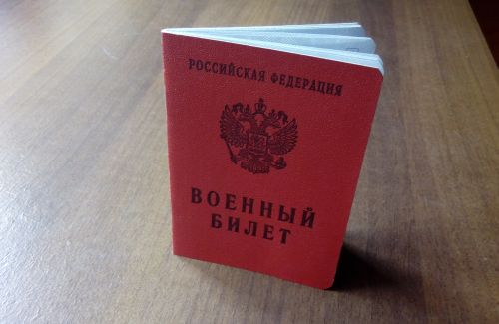
Национальная оборона
Плановые ассигнования
1 458,150 т. руб., исполнение 100 %
«Мобилизационная и вневойсковая подготовка»
Расходы в сумме 1 408,0 т. руб. направлены на предоставление субвенций бюджетам сельских поселений на осуществление первичного воинского учета на территориях, где отсутствуют военные комиссариаты . Исполнение 100 %
«Мобилизационная подготовка экономики»
Расходы составили 50,150 т. руб.,
исполнение 100 %

Slide 20
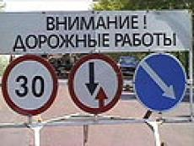
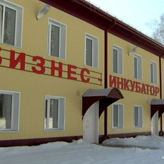
Национальная экономика
Итого расходы
на национальную экономику:
План 104 527,2 т.руб.
Исполнено
103 643,2 т. руб.
99,2 %
Сельское хозяйство и рыболовство
65 929,5 тыс. руб. (100%)
Дорожное хозяйство (дорожные фонды)
35 398,3 тыс. руб. 97,6 %
Связь и информатика
249,5 тыс. руб. (100%)
Другие вопросы в области национальной экономики
2 065,8 тыс. руб. (100%)

Slide 21
Расходы на поддержку сельского хозяйства
Поддержка малых форм хозяйствования (субсидии ЛПХ на содержание и техническое оснащение) 4 543,1 т. р.
Осуществление управленческих функций
3 626,4 т.р.
Предоставление субсидий на повышение продуктивности в молочном скотоводстве 56 911,2 т.р.
Субсидия на возмещение части процентной
ставки по кредитам 12,7 т.р.
Премирование победителей областного конкурса в АПК Томской области
80,0 т.р.
Выполнено всего
65 629,4
т. руб.
99,9 %

Slide 22
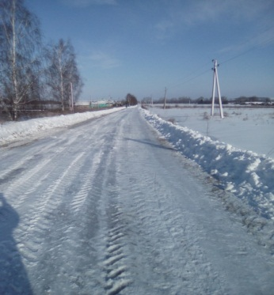
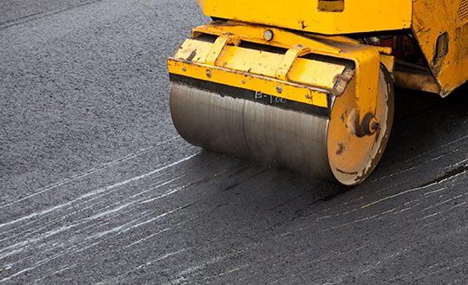
Дорожное хозяйство (дорожные фонды)
Расходы на дорожную деятельность в отношении дорог местного значения (содержание дорог) 5 614,1 тыс. руб.
Выполнено всего
35 398,4 т.руб.
97,6 %
В бюджеты сельских поселений передано
34 721,4 тыс. руб.
Расходы на капитальный ремонт и ремонт дорог общего пользования дорог 29 784,2 тыс. руб.

Slide 23
Жилищно-коммунальное хозяйство
«Жилищное хозяйство»
476 т .руб., (100 %)
Кожевниковскому сельскому поселению на ремонт кровли дома ул. Кирова 44
«Коммунальное хозяйство»
54 609,3 тыс. руб.
100%
«Благоустройство»
13 319,4 т. руб.
(99,9 %)
Выполнено всего
68 404,7 т. руб.
100 %

Slide 24
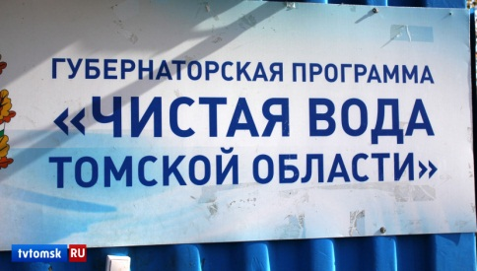
Коммунальное хозяйство
27 996,0 тыс. рублей - реконструкция сетей водопровода по улицам Пушкина, Кирова, Дзержинского, Почтовая, 8-е Марта, Советская, Береговая, Комсомольская с подключением жилого фонда с центральной магистралью в с. Уртам
12 512,5 тыс. рублей - Газоснабжение микрорайон "Северный", 1 очередь, с. Кожевниково
4 158,0 тыс. рублей направлено Кожевниковскому поселению на компенсацию выпадающих доходов организациям, предоставляющим населению услуги теплоснабжения
1 401,3 тыс. рублей проведен капитальный ремонт котельной расположенной по адресу Томская область, Кожевниковский район, с. Елгай ул. Лесная 5
3 588,0 тыс. рублей на капитальный ремонт участков теплотрассы по ул. Титова 244 м и пер. Первомайский 354 м (от Котельной №1 ул. Гагарина,14-6) с. Кожевниково
Возмещение затрат по содержанию «комплекса водоочистки
Гейзер-ТМ 1,5» 500 тыс. руб.
Выполнено всего
54 609,3
т. руб.
100 %

Slide 25
Благоустройство
2 465,5 тыс. рублей средств областного бюджета направлено на благоустройство (капитальный ремонт) парка культуры и отдыха по ул. Комарова 2, с.Кожевниково, Кожевниковский район Томская область, 2 этап в рамках реализации мероприятия Формирование комфортной городской среды
4 088,5 т.руб. проекты с участием населения «Инициативное бюджетирование»
3 099,1 тыс. руб. ремонт памятников погибшим воинам землякам в период Великой Отечественной Войны, в том числе: областных средств - 2 789,2 тыс. руб.; из местного бюджета - 309,9 тыс. руб.;
2 449,7 тыс. руб. перечислено на создание мест (площадок) накопления ТКО покупка контейнеров для сбора
980,2 тыс. руб. на оборудование полигона ТБО (весы)
Выполнено всего
13 319 т. руб.
%

Slide 26
Образование
Дошкольное образование
168 480,6 тыс. руб., 65,99 %
Расходы на Образование
План 630 266,1 тыс. руб.
Исполнено:
541 703,5 тыс. руб.
85,95 %
Общее образование
314 439,1 тыс. руб., 99,8 %
Дополнительное образование
35 739,5 тыс. руб., 97,54 %
Молодежная политика 3 079,3 тыс. руб.,100 %
Другие вопросы в области образования 19 964,9 тыс. руб., 99 %

Slide 27
Образование
Размер средней заработной платы в школах
№ п/п | Категория персонала | 2018 г | 2019 г | Отклонение (+;-), рублей | Отклонение, %
1 | Среднемесячная заработная плата по общеобразовательным учреждениям: | 24 052 | 24 542 | + 490 | 2,0
1.1 | Административно-управленческий персонал | 41 762 | 45 612 | + 2 150 | 5,2
1.2 | Педагогический персонал | 28 588 | 28 968 | + 380 | 1,3
 | из них, Учителя: | 29 414 | 30 369 | + 955 | 3,2
 | из них, Воспитатели: | 21 592 | 21 620 | + 28 | 0,1
1.3 | Учебно-вспомогательный | 18 799 | 19 720 | + 921 | 4,9
1.4 | Обслуживающий персонал | 16 300 | 16 679 | + 379 | 2,3

Slide 28
Образование
Размер средней заработной платы в дошкольных учреждениях (руб.)
№ п/п | Категория персонала | 2018г | 2019 г | Изменение уровня ,рублей | Отклонение, %
1 | Среднемесячная заработная плата по учреждениям дошкольного образования: | 21 830 | 22 488 | +658 | 3,0
1.1 | Административно-управленческий персонал | 31 130 | 31 990 | + 860 | 2,8
1.2 | Педагогический персонал | 27 452 | 28 100 | + 648 | 2,3
 | из них, Воспитатели: | 29 615 | 30 850 | + 1 235 | 4,2
1.3 | Учебно-вспомогательный | 15 600 | 16 122 | + 522 | 3,3
1.4 | Обслуживающий персонал | 16 804 | 17 745 | +941 | 5,6

Slide 29
Образование
Размер средней заработной платы в учреждениях дополнительного образования, руб
№ п/п | Категория персонала | 2018г | 2019 г | Изменение, рублей | рост, %
1 | Среднемесячная заработная плата по учреждениям дошкольного образования.: | 21 830 | 22 488 | + 658 | 3,0
1.1 | Административно-управленческий персонал | 31 130 | 31 990 | + 860 | 2,8
1.2 | Педагогический персонал | 27 452 | 28 100 | + 648 | 2,3
 | из них, Воспитатели: | 29 615 | 30 850 | + 1 235 | 4,2
1.3 | Учебно-вспомогательный | 15 600 | 16 122 | + 522 | 3,3

Slide 30
Отдых и оздоровление детей и молодежи в 2019 году
Наименование | Количество детей, путевок | сумма, т. руб.
Обеспечение путевками в школьные летние лагеря с двухразовым питанием и лагеря осеннего и зимнего пребывания | 1 390 | 1 179,7
Организация летней трудовой занятости подростков | 76,0 | 544,0
Приобретение путевок в загородные стационарные лагеря оздоровительного типа (детский оздоровительный лагерь «Восход» в пригороде г. Томска) | 32,0 | 350,5
Учебные сборы для юношей 10 классов и учащихся техникума | 53,0 | 231,7
Всего затрачено из бюджета на летний отдых детей
2 275,9 т. руб.
Охват детей школьного возраста составил 58%

Slide 31
Культура
Расходы на Культуру
План 72 591 тыс. руб.
Исполнено: 70 172,3 тыс. руб.
99,9 %
Расходы в расчете на 1 жителя 3 462 руб.
Расходы домов культуры за 2019 год, при плане 37 698,3 тыс. рублей, составили 35 545,3 тыс. руб., или 94,3%
Расходы «Межпоселенческая централизованная библиотечная система Кожевниковского района» за 2019 год 25 885,4 тыс. руб., 99,0% 26 144,8 тыс. рублей.
Расходы на «Проведение творческих фестивалей сельских поселений» 269,7 тыс. рублей и «Организацию и проведение на территории Кожевниковского района Областного Праздника хлеба» 284,5 тыс. рублей

Slide 32
Здравоохранение
Расходы в рамках
МП «Поддержка специалистов в системе здравоохранения Кожевниковского района» на создание условий для проживания специалистов системы здравоохранения.
Возмещены расходы за наём жилья шести специалистам здравоохранения в сумме
181,4 тыс. рублей, 100 %.

Slide 33
Социальная политика
Пособие на содержание ребенка в семье опекуна, приемной семье.
Количество получателей 149
Средний размер поддержки на 1 получателя 7 805 т. руб. исполнено 13 955 т. руб. , 100 %
Вознаграждение, причитающееся приемному родителю
Количество получателей 84
Средний размер поддержки на 1 получателя 13 192 руб.
исполнено 13 298 т.руб.,100%
Единовременное пособие при всех формах при всех формах устройства детей, лишенных родительского попечения, в семью
Количество получателей 10
Средний размер поддержки на 1 получателя 22 720 р.
План 373,5 т. руб. , исполнено 227,2 т. руб.
Приобретение жилых помещений для детей сирот и детей, оставшихся без попечения родителей
(44 получателя)
План 17 438 т. руб.
Исполнено 16 925т. руб., или 97 %
Охрана семьи и детства
Исполнение
44 406,9
тыс . руб.
96,6 %

Slide 34
Физическая культура и спорт
План
15 999,2 тыс. руб.
Исполнено:
15 474,5 тыс. руб.
96,7 %
Физическая культура
Расходы на содержание МКУ КР «СОЦ «Колос» составили
6 477,4 тыс. рублей (99 ,5%), при плане года
6 511,7 тыс. рублей
Спорт высших достижений исполнено 146,5 тыс. руб. (100%)
Участие спортивных команд района в областных соревнованиях.
Обеспечение участия команды района Приобретение спортивного инвентаря
Массовый спорт
Расходы 8 850,5 т. р. (94,75%)

Slide 35
Финансовая помощь бюджетам сельских поселений
План
40 607,7 тыс. руб.
Исполнено:
40 607 тыс. руб.
100 %
Дотации на выравнивание бюджетной обеспеченности субъектов Российской Федерации и муниципальных образований 27 149,2 тыс. руб.)
Прочие межбюджетные трансферты
13 458,5 тыс. руб. (100%)

Slide 36
Спасибо за внимание!

